Slide 1
ВОРОНЕЖСКИЙ ГОСУДАРСТВЕННЫЙ УНИВЕРСИТЕТ
ЮРИДИЧЕСКИЙ ФАКУЛЬТЕТ
ОТЧЕТ О НАУЧНО-ИССЛЕДОВАТЕЛЬСКОЙ И УЧЕБНО-МЕТОДИЧЕСКОЙ РАБОТЕ
за 2017 год
Рогачева О.С.
д.ю.н, заместитель декана по научной работе и аспирантуре

Slide 2
Приоритетные направления фундаментальных работ ученых юридического факультета ВГУ определены в соответствии с перечнем приоритетных направлений фундаментальных исследований, утвержденным Президиумом Российской академии наук.
В рамках приоритетного направления фундаментальных исследований «Укрепление российской государственности, включая федеративные отношения» ведутся научные работы по темам:
российское государство и правовая система: современное развитие, проблемы и перспективы;
проблемы современного частно-правового и публично-правового регулирования;
государственная власть: основные проблемы формирования, осуществления и развития;
современные концепции государственно-правового развития Российской Федерации;
модернизация государственно-правовых институтов;
модернизация правовой системы и законодательства Российской Федерации;
эффективность функционирования российского государства;
гражданское общество и государство в России;
исследование проблем государства и права древневосточных и античных цивилизаций;
единое правовое пространство России: содержание, структура, правовые средства обеспечения, развития и защиты;

Slide 3
11) модернизация правовой политики;
12) современное состояние и проблемы развития российского публичного и частного права. Конвергенция частного и публичного права;
13) принцип федерализма в российском праве;
14) проблемы развития информационного права;
15) «электронное государство», «электронная государственная деятельность», «электронное государственное управление», «государственные и муниципальные услуги в электронной форме», «электронный муниципалитет», «электронное правосудие»;
16) обеспечение доступа к информации о деятельности государственных органов и органов местного самоуправления в Российской Федерации;
17) взаимодействие граждан и публичной власти в условиях информационного общества;
18) компетенция местного самоуправления: проблемы теории и правового регулирования;
19)противодействие коррупции:
цели, задачи, формы, способы, законодательство;
20) проблемы современного развития финансового, бюджетного и налогового права;
21) имущественная составляющая финансово-правового регулирования;
правовые проблемы бюджетной системы Российской Федерации;
23) реформа юридического образования в Российской Федерации.

Slide 4
В рамках приоритетного направления фундаментальных исследований «Правовая и судебная реформы в России и международный правопорядок в XXI веке» ведутся научные работы по темам:
правовая реформа в Российской Федерации: основные направления, проблемы и итоги проведения;
соответствие правовых реформ в Российской Федерации стандартам современного правового государства;
административная реформа в России: политико-правовое и управленческое измерение;
реформа государственной службы в Российской Федерации;
реформирование государственного управления экономикой;
реформа государственного контроля и административного надзора в Российской Федерации;
правовая защита прав, свобод и законных интересов физических и юридических лиц;
таможенное регулирование в Евразийском экономическом союзе;
нормы международного права и судебная практика в России: проблемы применения;
судебная реформа в Российской Федерации: главные направления осуществления, достижения и проблемы;
исследование проблем института мировых судей России в историческом и современном аспектах и разработка предложений по оптимизации деятельности мировой юстиции;
исследование проблем организации и функционирования административного судопроизводства, судебной практики по административным делам, разработка предложений по совершенствованию административно-процессуального законодательства;

Slide 5
13) альтернативное разрешение споров в Российской Федерации;
14) исследование проблем судебной реформы, в том числе проблем судоустройства, проблем гражданского, уголовного, административного и конституционного судопроизводства;
15) современные проблемы развития российского процессуального права;
16) совершенствование российского гражданского процессуального и арбитражного процессуального законодательства в свете концепции разработки единого гражданского процессуального кодекса;
17) актуальные проблемы уголовного права, уголовно-исполнительного права и криминологии;
18) актуальные проблемы криминалистики и уголовного процесса;
19) осмотр места происшествия при расследовании преступлений в сфере высоких технологий;
20) криминалистическая онтология как следующий этап развития представлений о криминалистической характеристике;
21) актуальные проблемы психологии права, методические и методологические основы психологической судебной экспертизы;
22) психологический и психиатрический комментарий законодательства Российской Федерации;
23) правовые инновации в сфере обеспечения права граждан на доступ к информации в уголовном процессе;
24) цифровая криминалистика; использование особенностей телекоммуникационных технологий в криминалистике;
25) криминалистическая систематика;
26) доказательства и доказывание в уголовном процессе.

Slide 6
МОНОГРАФИИ - 17
Баев О.Я. Защита доказательств в уголовном судопроизводстве: монография / О. Я. Баев. – Москва: Проспект, 2017. – 216 с. (12,6 п.л.)
Баев М.О., Баев О.Я. Злоупотребление правом в досудебном производстве по уголовным делам. Монография. – М.: Проспект, 2017. – 216 с. (12,6 п.л.)
Баев О.Я. Следователь (основы теории и практики деятельности). Монография. – М.: Прометей, 2017 г. – 480 с. (27,9 п.л.)
Бирюков П.Н. Пресечение коррупции в органах прокуратуры ФРГ и Испании // Коррупция: коллективная монография с иностранным участием / отв. ред. В.А. Бублик. - Екатеринбург: Изд-во УГЮУ, 2017. С. 17-49. (2 п.л.)
Галушко Д.В. Международно-правовые проблемы правосубъектности государств (на примере Ирландии). - М.: Юрлитинформ, 2017. - 224 с. (14 п.л.)
Галушко Д.В. Трансформация органов публичной власти Ирландии в связи с вступлением в Европейский Союз // Интернационализация конституционного права: современные тенденции. Коллективная монография. - М.: ИГП РАН, 2017. - С. 194-200. (0,4 п.л.)
Гриценко В.В. Актуальные проблемы управления дефицитом бюджета. Управление бюджетными ресурсами и доходами (правовой аспект): монография /под общей ред. проф., засл. юриста РФ Запольского С.В., рук. авт. кол-ва, д.ю.н. Пешкова Х.В. –М.: Прометей, 2017. С. 328-360. (Всего 392 с.).
Денисенко В.В. Новое понимание правового регулирования в условиях юридификации общества // Эффективность правового регулирования: монография / под общ. ред. А.В. Полякова, В.В. Денисенко, М.А. Беляева. Москва: Проспект, 2017. С.133-152. (1,2 п.л.)
Ефремов А.А. Защита государственного суверенитета Российской Федерации в информационном пространстве : монография / А.А. Ефремов. — М. : Норма, 2017. — 128 с. (8 п.л.)
Зотов Д.В. Пределы доказывания в уголовном судопроизводстве: монография / Д.В. Зотов. Воронеж: Издательский дом ВГУ, 2017.–222 с.

Slide 7
МОНОГРАФИИ
Иванов Ю.А., Писаревский Н.П. История до нашей эры: Становление цивилизации, государства и права на Древнем Востоке: монография // Воронеж: Изд-во Воронеж. гос. ун-та, 2017. – 196 с. (12,25 п.л.)
Карпова Е.С. Административная ответственность за земельные правонарушения : монография / Е.С. Карпова ; Воронежский государственный университет. – Воронеж : Издательский дом ВГУ, 2017. - 222 с. (в печати). – 13,8 п.л.
Пауль А.Г. Механизм правового регулирования расходов бюджетов. Бюджетно-правовое регулирование расходов бюджетов // Управление бюджетными ресурсами и доходами (правовые вопросы): коллективная монография / под ред. С.В. Запольского. М.: Прометей, 2017. С. 167– 206.
Передерин С.В. Правовые процедуры, регламентирующие использование рабочего времени и времени отдыха работниками : монография / С. В. Передерин ; Воронежский государственный университет. – Воронеж : Издательский дом ВГУ, 2017. – 214 с. - 13,4 п.л.
Сазонникова Е. В. Юридический факультет Воронежского государственного университета. В начале пути. 1918. Воронеж, 2017. 136 с. (11,1 п. л.).
Шеменева О.Н. Роль соглашений сторон в гражданском судопроизводстве / О. Н. Шеменева. М.: Инфотропик Медиа, 2017. - 312 с.
Хорунжий С. Н. Институты гражданского общества: коллективная монография / Е.М. Крупеня, А.А. Дорская, В.В.Комарова, С.Н. Хорунжий [и др.] / Под редакцией А.Г. Чернявского. – М.: РУСАЙН, 2017. С. 93–114.

Slide 8
МОНОГРАФИИ

Slide 9
Публикации в изданиях, индексируемых в базе данных Web of Science - 2
Biriukov P. On the organizational and legal basis of industrial parks // Науковий вісник Полісся. - 2017. - № 2 (10). Ч. 1. – С. 70-76. (0,4 п.л.)
Носырева Е.И. Правовая природа и особенности производства по делам, связанным с выполнением судами функции содействия в отношении третейских судов // Вестник гражданского процесса. 2017. № 4. С. 79-100.

Slide 10
Публикации в зарубежных изданиях - 14
Biriukov P. The Relationship between International, European and National Law in Spain // Russian Journal of Comparative Law. 2017. 4(1): 14-25. (0,7 п.л.)
Бирюков П. Н. Европейский суд по правам человека и Конституционный Суд РФ: пределы взаимодействия // Международной научно-практической конференции «Устойчивость и прогрессивное развитие правовых систем в контексте интеграционных процессов». Сб. науч. статей в 2 ч. Ч. 2. / ГрГУ им. Я. Купалы; ред. кол.: С.Е. Чебуранова [и др.] Гродно: ГрГУ им. Я. Купалы, 2017. С. 191-195. (0,25 п.л.)
Бирюков П.Н. Реформа УК Испании в свете имплементации международных обязательств государства // Проблеми кримінальної відповідальності та покарання. Національный університет «Одеська юридична академія». Одеса, 2017.
Butusova Natalia Constitutional regulation and practical implementation of public control in Russia// LEGAL, SOCIAL AND POLITICAL CONTROL IN NATIONAL, INTARNATIONAL AND EU LAW: Collection of papers from the International Scien-tific Conference. 2016, Nis, Serbia, декабрь, -, стр. 3-20 (1,3 п.л.) (англ. яз.)
Бутусова Н.В. Конструктивное политическое участие граждан как гарантия их конституционных прав// Општествените промени во глобалниот свет: книга на апстракти/ Четврта мегународна научна конференциjа - Штип: Универзитет Го-це Делчев, 2017. - С.677-695 (1,5 п.л.) (на македонском языке). (1,5 п.л.)

Slide 11
Публикации в зарубежных изданиях
Galushko D. The European Court on Human Rights and the Constitutional Court of the Russian Federation: Relations Revisited // Youth Perspectives in the United Europe : [proceedings of Round Table Conference, Belgrade, May 9, 2016] / edited by Mihajlo Vučić. - Belgrade : Institute of International Politics and Economics, 2017 (Beograd : Donat Graf). - P. 59-80. (1,3 п.л.)
Galushko D. Some issues of legal personality of states in international law // Rivista della Cooperazione Giuridica Internazionale: Quadrimestrale dell’Istituto Internazionale di Studi Giuridici. - ANNO XX - N. 56 - MAGGIO - AGOSTO. - 2017. - P. 97-106. (0,6 п.л.)
Gorsky M.V., Gorsky V.V. Về đổi mới pháp lý bảo đảm thực hiện quyền tiếp cận thông tin trong tố tụng hình sự ở Liên bang Nga hiện nay [Legal innovations of guaranteeing the right to access to information in criminal proceedings in the Russian Federation] / M.V. Gorsky, M.V. Thang // Procuratorate studies, № 2, 2017. – Hanoi, Vietnam. P. 3-9. (0,5 п.л).
Денисенко В.В. Легитимация норм в условиях рациональности правового регулирования // Современные подходы к пониманию права и их влияние на развитие отраслевой юридической науки, законодательства и правоприменительной практики : сборник научных трудов. — Минск, 2017. С. 70-77. (0,4 п.л.)

Slide 12
Публикации в зарубежных изданиях
Anna V. Reut, Aleksei G. Paul, Natalia A. Soloveva Special Economic Zones in Russia and Foreign Countries: Budget Risks and Tax Expenditures // The Financial Law towards Challenges of the XXI Century: Conference Proceed-ings. Brno: Masaryk University, 2017. P. 434 – 451
Рогачева О.С. Надлежащее публичное управление – необходимая и важная задача развития административного процедурного права в Российской Федерации // Сборник материалов четвертой международной научной конференции «Социальные изменения в глобальном мире». – Штип : Университет Гоце Делчева (Македония), 2017. – С.6367-655.
Сафронова Т.Н. Институт владения в законодательстве Российской Федерации: современное состояние и перспективы реформирования // Сборник материалов четвертой международной научной конференции «Социальные изменения в глобальном мире». – Штип : Университет Гоце Делчева (Македония), 2017. – С.739-757.
Сибирцев Г.И. The “Far Eastern Hectare” federal act as the means of reducing the decline in the population of the Far Eastern Federal District of the Russian Federation / Г. Сибирцев // Gdańskie studia ayji wschodniej.— Гданьск, 2017 .- Zeszyt 11.- C-182-189.
Khorunzhiy S. Evolutive interpretation of acts of the ECHR and law enforcement of the Constitutional Court of the Russian Federation / ICON•S 2017 Conference on “Courts, Powers, Public Law”, Copenhagen, July 5-7, 2017. P. 163–164.

Slide 13
Научные статьи

Slide 14
Сборники научных трудов, изданные кафедрой:
Досудебные и судебные примирительные процедуры: сборник статей по итогам Международной научно-практической конференции; 8-9 декабря 2016 г., г. Воронеж / Под ред. Е.И. Носыревой, Д.Г. Фильченко. М.: Инфотропик Медиа, 2017. 220 с.
Современные проблемы международного и евразийского правосудия. – Сер.: Юбилеи, конференции, форумы. – Вып. 10 : Материалы Международной научно-практической конференции (Воронеж, 6 октября 2017 г.) / под ред. Ю.Н. Старилова. – Воронеж: Издательский дом ВГУ, 2017. 154 с.
Актуальные проблемы защиты прав и свобод личности: теория, история, практика: материалы Всероссийской научно-практической конференции / под ред. Н.В. Малиновской. - Воронеж: Научная книга, 2017. - 146 с. (9,1 п.л.)

Slide 15
Учебники
Общее административное право: учебник: в 2 ч. – Ч. 2: Административно-деликтное право (КоАП РФ). Административное судопроизводство (КАС РФ) / под ред. Ю.Н. Старилова; Воронежский государственный университет. – 2-е изд., пересмотр. и доп. – Воронеж: Издательский дом ВГУ, 2017. – 822 с.
Финансовое право России : учебник для прикладного бакалавриата / М. В. Сенцова [и др.] ; отв. ред. М. В. Сенцова. — 5-е изд., перераб. и доп. — М. : Издательство Юрайт, 2017. — 388 с.
Махина С.Н. // Транспортная безопасность: учебник / Александров А.Н., Гундаров А.В., Махина С.Н. и др. -Белгород, 2017. 412 с.
Махина С.Н. // Учебник (электронное издание) Административная юрисдикция ОВД: учебник (электронное издание)» / Карагодин А.В., Степкин Р.М., Дудаев А.Б., Москаленко С.А., Самсонов В.Н., Махина С.Н. Белгород, 2017.

Slide 16
Учебники
Бирюков П.Н. Международное право: учебник для бакалавров. 9-е изд. В 2 т. – М: Юрайт, 2017. Т. 1. – 365 с. (34,4 п.л.)
Бирюков П.Н. Международное право: учебник для бакалавров. 9-е изд. В 2 т. – М: Юрайт, 2017. Т. 2 – 290 с. (25,6 п.л.)
Международное право: Учебник для бакалавров / Отв. ред. Р.М. Валеев, Г.И. Курдюков. - М.: Статут, 2017. С. 120-135 (1 п.л.)

Slide 17
УЧЕБНЫЕ И УЧЕБНО-МЕТОДИЧЕСКИЕ ПОСОБИЯ И ПРАКТИКУМЫ
2017 – 35
2016 – 28

Slide 18
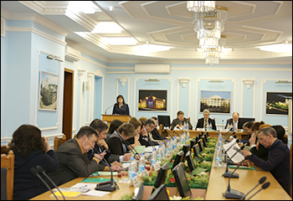
Объединенный совет по защите диссертаций на соискание ученой степени кандидата наук, на соискание ученой степени доктора наук Д 999.104.03
21–22 февраля 2017 года было проведено 6 заседаний диссертационного совета, на которых рассмотрены 6 кандидатских диссертаций. По всем диссертационным работам объединенный совет принял решение о присуждении соискателям ученой степени кандидата юридических наук

Slide 19
Объединенный совет по защите диссертаций на соискание ученой степени кандидата наук, на соискание ученой степени доктора наук Д 999.104.03
25–26 мая 2017 года состоялись защиты в основном представителей Воронежской научной школы юридического факультета:
Соломахи Д.В. по научной специальности 12.00.02 – конституционное право; конституционный судебный процесс; муниципальное право. Научным руководителем выступила д.ю.н., профессор Татьяна Михайловна Бялкина. Тема диссертации: «Управление муниципальным имуществом и местным бюджетом: как функция местного самоуправления: правовые основы и проблемы реализации»;
Николаенко Е.А. по научной специальности 12.00.14 – административное право; административный процесс. Научным руководителем выступила д.ю.н., профессор Светлана Николаевна Махина. Тема диссертации: «Административно-правовое регулирование прохождения службы курсантами образовательных организаций МВД России»;

Slide 20
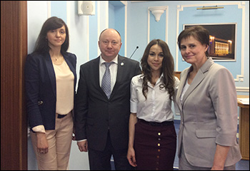
Объединенный совет по защите диссертаций на соискание ученой степени кандидата наук, на соискание ученой степени доктора наук Д 999.104.03
Щербининой Н.Н. по научной специальности 12.00.14 – административное право; административный процесс. Научным руководителем выступила д.ю.н., профессор Валентина Васильевна Гриценко. Тема диссертации: «Электронные государственные услуги в Российской Федерации: административно-правовой статус».

Slide 21
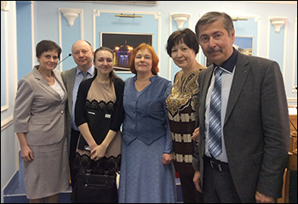
Объединенный совет по защите диссертаций на соискание ученой степени кандидата наук, на соискание ученой степени доктора наук Д 999.104.03
Бабуриной В.Л. по научной специальности 12.00.02 - конституционное право; конституционный судебный процесс; муниципальное право. Научным руководителем выступила д.ю.н., профессор Наталья Владимировна Бутусова. Тема диссертации: «Гражданство Российской Федерации: конституционно-правовая теория и практика»

Slide 22
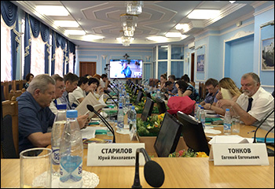
Объединенный совет по защите диссертаций на соискание ученой степени кандидата наук, на соискание ученой степени доктора наук Д 999.104.03
29 июня 2017 года на заседании диссертационного совета рассмотрена диссертация Карповой Екатерины Сергеевны, преподавателя кафедры трудового права юридического факультета ВГУ, на соискание ученой степени кандидата юридических наук на тему «Административная ответственность за земельные правонарушения» по специальности 12.00.14 – Административное право; административный процесс. Результат голосования: 19 человек – «за» (единогласно).

Slide 23
Объединенный совет по защите диссертаций на соискание ученой степени кандидата наук, на соискание ученой степени доктора наук Д 999.104.03
1 декабря 2017 года объединенный диссертационный совет Д 999.104.03, созданный на базе трех государственных университетов – Белгородский государственный национальный исследовательский университет, Воронежский государственный университет, Орловский государственный университет имени И.С. Тургенева, провел заседания, на которых были рассмотрены три диссертации (одна докторская и две кандидатские). По всем трем работам диссертационный совет принял положительные решения.

Slide 24
Конференции
Данный формат проведения позволяет пригласить не только ученых со всей России и зарубежья, но и студентов , что повышает престижность нашего университета в плане поступления на магистерские программы

Slide 25
Международная научная конференция «Кризис права в условиях переходного общества» (3 февраля)
Конференция «Кризис права в условиях переходного общества» была организована в рамках исследовательского проекта РФФИ при Правительстве Российской Федерации, грант № 16-03-00291 (руководитель проекта доцент ВГУ Владислав Денисенко). В мероприятии приняли участие более 50 участников из Москвы, Санкт-Петербурга, Минска, Волгограда, Челябинска и других городов.

Slide 26
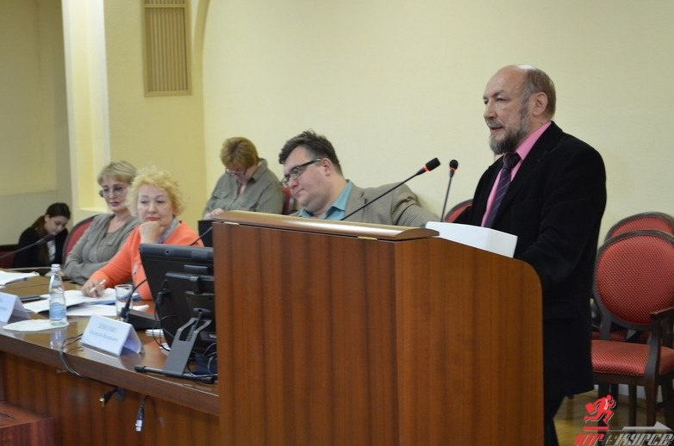
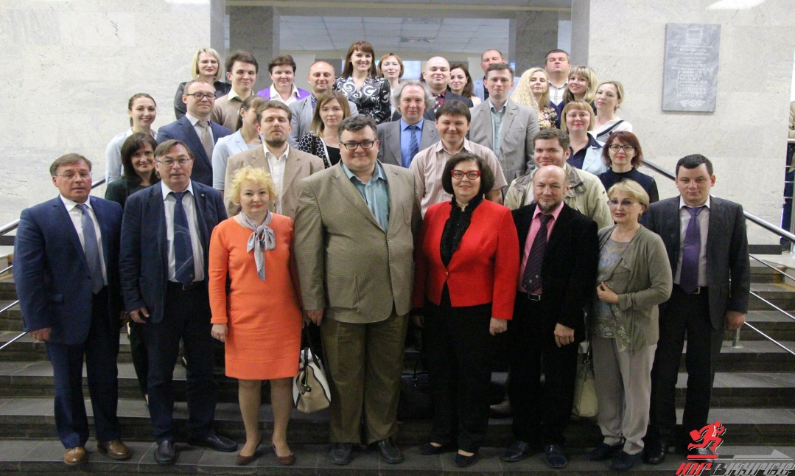
Право и власть: основные модели взаимодействия в многополярном мире (2-3 июня )

Slide 27
II Всероссийская научно-практическая конференция на тему «Нравственные основы юридической деятельности» (Кокоревские чтения) (г. Воронеж, 15-16 сентября 2017 г.). Организатор: юридический факультет ФГБОУ ВО «Воронежский государственный университет».
Модератором конференции выступил заведующий кафедрой уголовного процесса, правосудия и прокурорского надзора МГУ имени М.В. Ломоносова – Леонид Витальевич Головко. В ходе конференции были заслушаны выступления гостей конференции – известных современных ученых, представляющих ведущие отечественные юридические школы.

Slide 28
Международная научно-практическая конференция на тему «Современные проблемы международного и евразийского правосудия» (г. Воронеж, 6 октября 2017 г.).

Slide 29
Мастер-классы, открытые лекции, творческие вечера
Данный формат позволяет не только повысить уровень знаний обучающихся, но и создать диалог между факультетами, университетами, а также между студентами и преподавателями

Slide 30
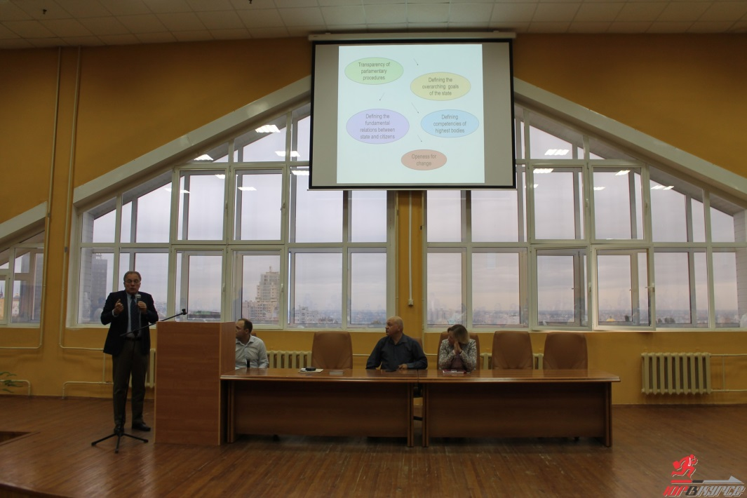
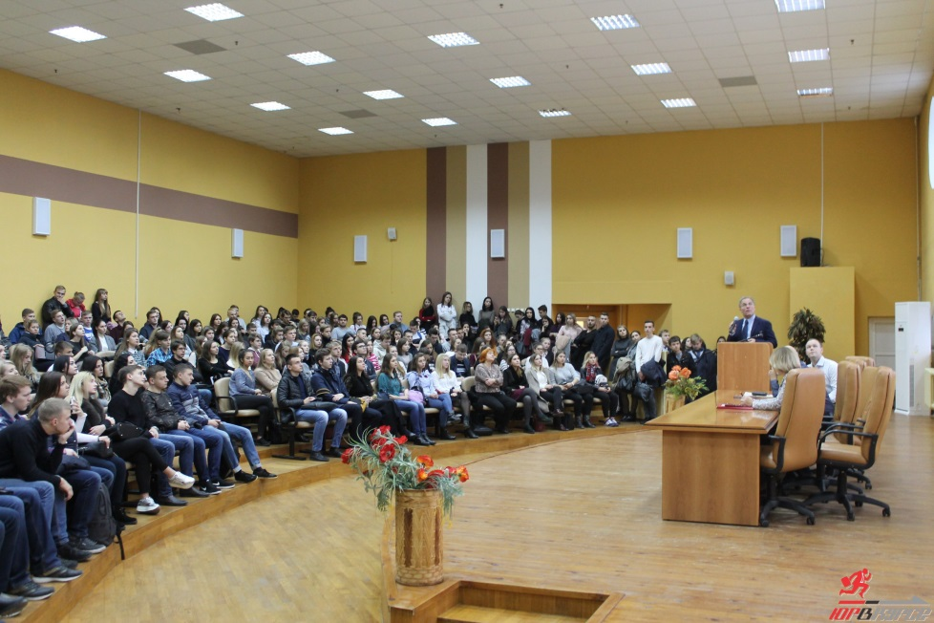
5 октября юридический факультет ВГУ в очередной раз посетил профессор университета прикладных исследований и разработок Харц (Германия) Франк Альтмёллер. Он провёл открытую лекцию на тему: «Государственное устройство и правовая система ФРГ»

Slide 31
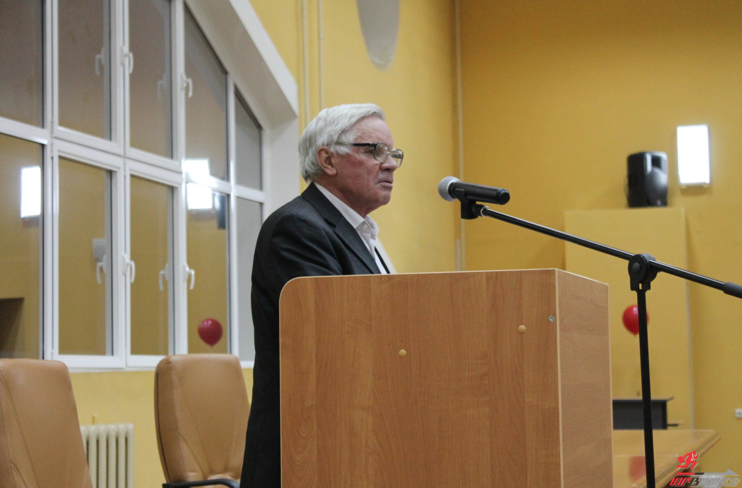
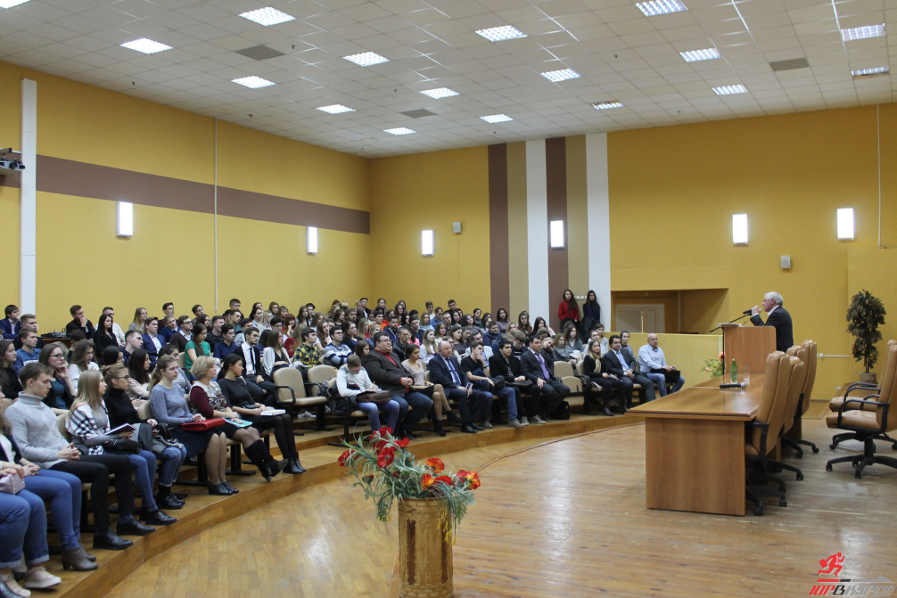
24 октября в актовом зале юридического факультета ВГУ состоялась лекция заведующего кафедрой истории России ВГУ, доктора исторических наук, профессора Михаила Дмитриевича Карпачёва на тему «Отмена крепостного права и ее политико-правовые последствия».

Slide 32
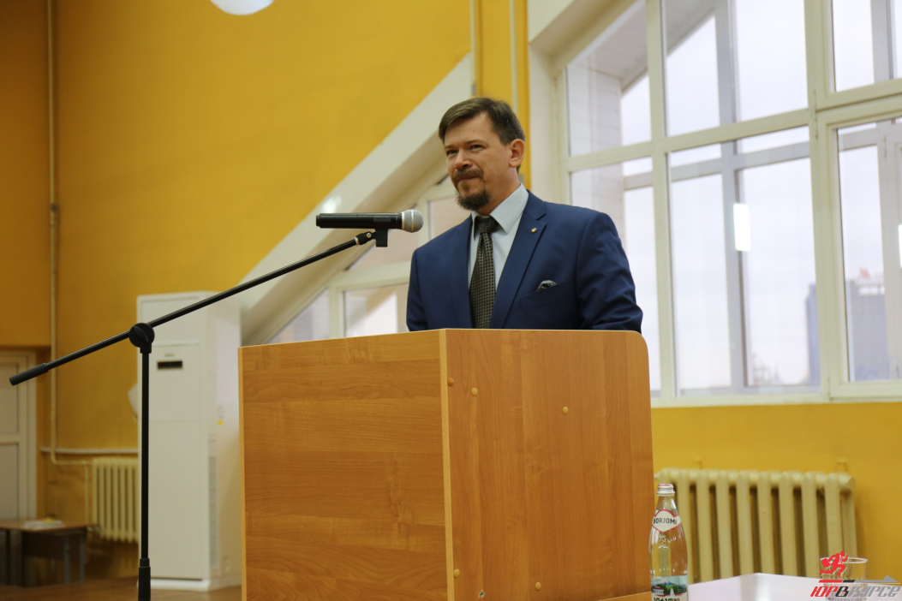
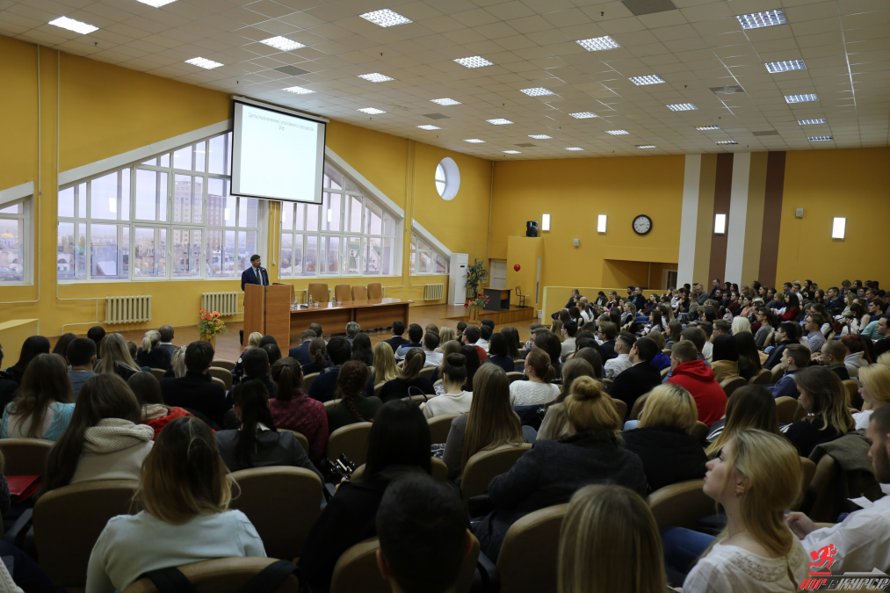
26 октября на юридическом факультете ВГУ состоялась открытая лекция доцента кафедры уголовного процесса, правосудия и прокурорского надзора юридического факультета МГУ им. М.В. Ломоносова Васильева Олега Леонидовича на тему "Нравственные начала уголовного процесса"

Slide 33
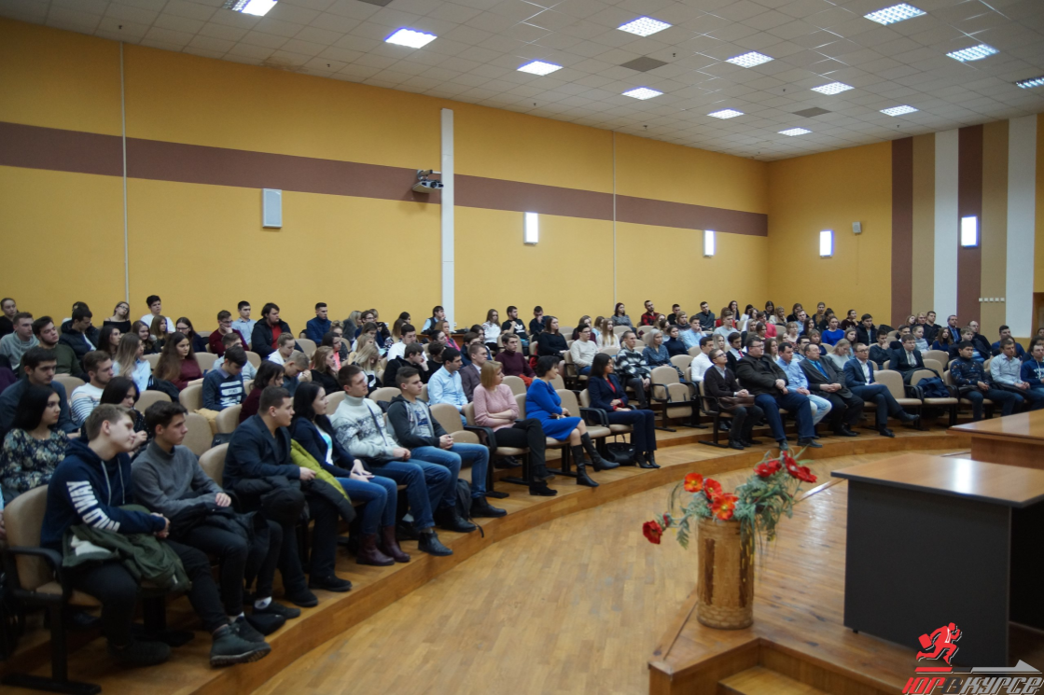
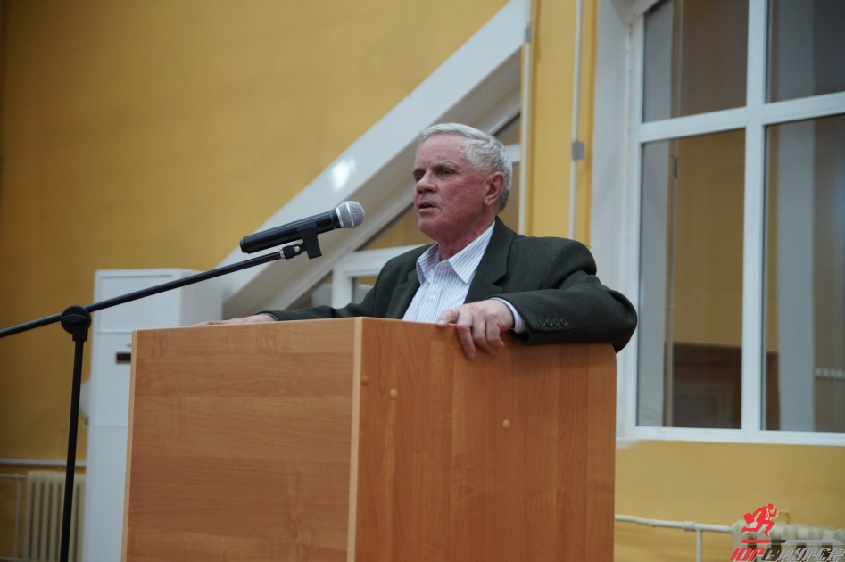
5 декабря в актовом зале юридического факультета ВГУ состоялась лекция заведующего кафедрой истории России, доктора исторических наук, профессора ВГУ Михаила Дмитриевича Карпачева на тему «Революция 1917 года: социальные истоки и политико-правовые последствия», приуроченная к 100-летию Великой Октябрьской Революции.

Slide 34
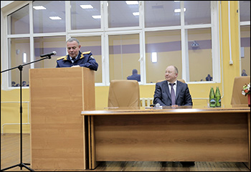
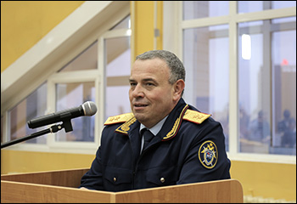
6 декабря состоялась творческая встреча с руководителем Следственного управления Следственного комитета Российской Федерации по Воронежской области, генерал-лейтенантом юстиции Кириллом Эдуардовичем Левитом.

Slide 35
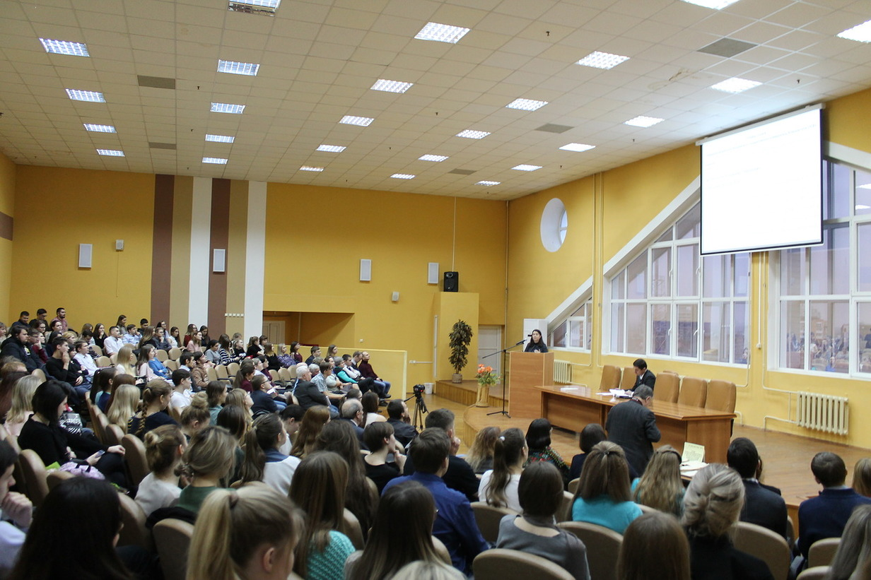
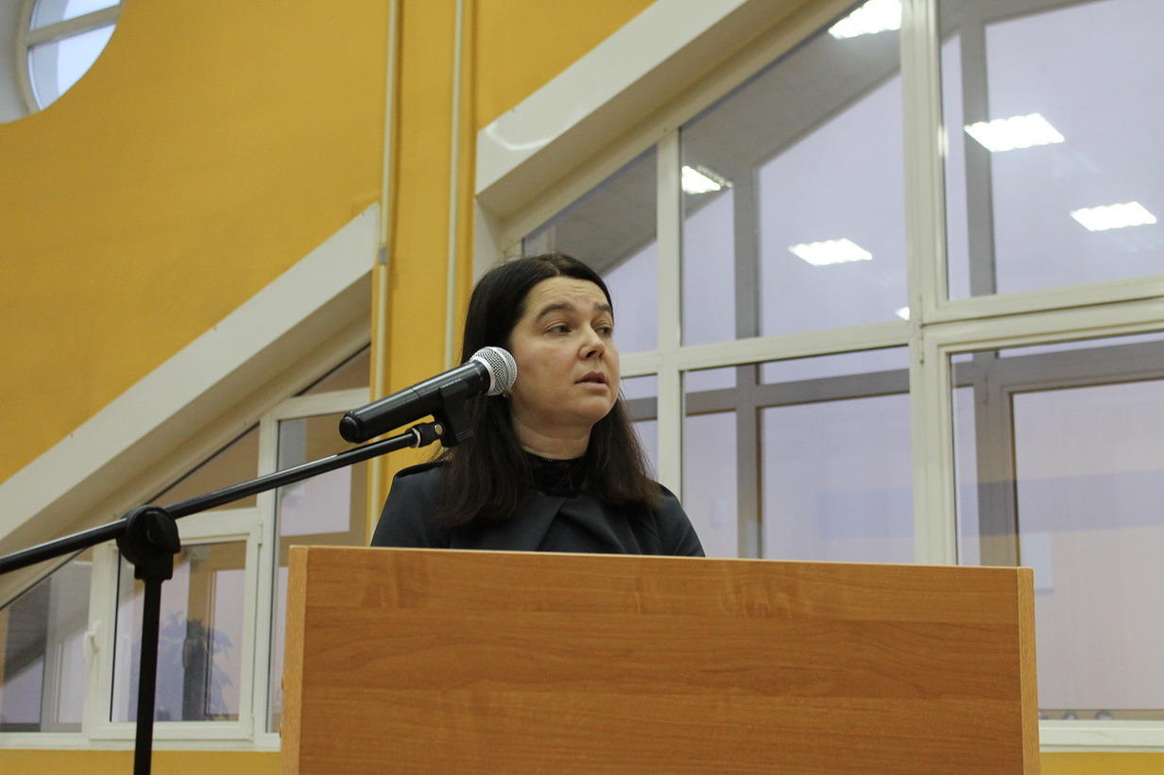
15 декабря состоялась презентация книги доцента кафедры конституционного и муниципального права юридического факультета ВГУ Елены Викторовны Сазонниковой «Юридический факультет Воронежского государственного университета: в начале пути. 1918»

Slide 36
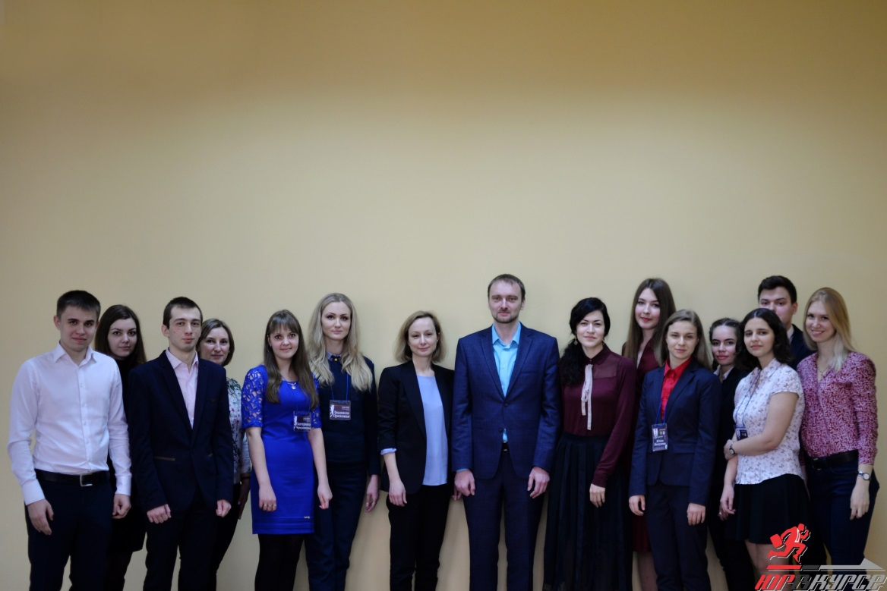
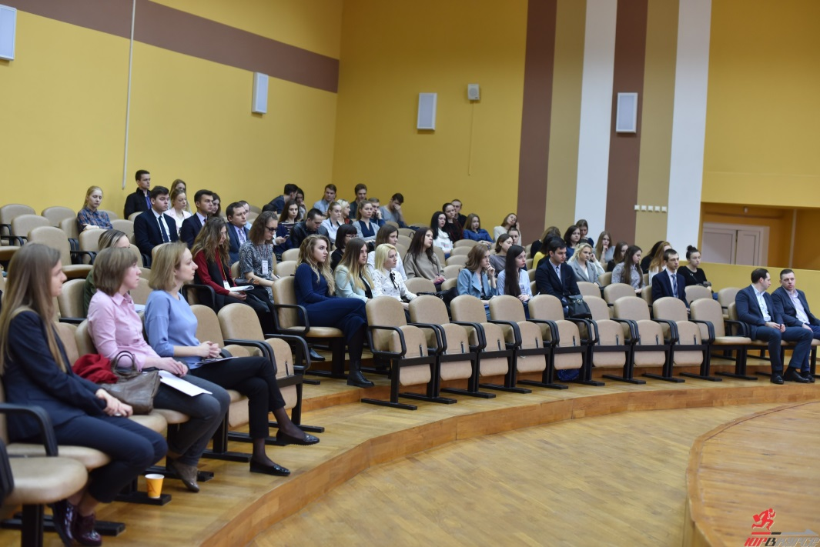
Всероссийская студенческая конференция «Современные тенденции развития гражданского права и цивилистического процесса» (17 марта)

Slide 37
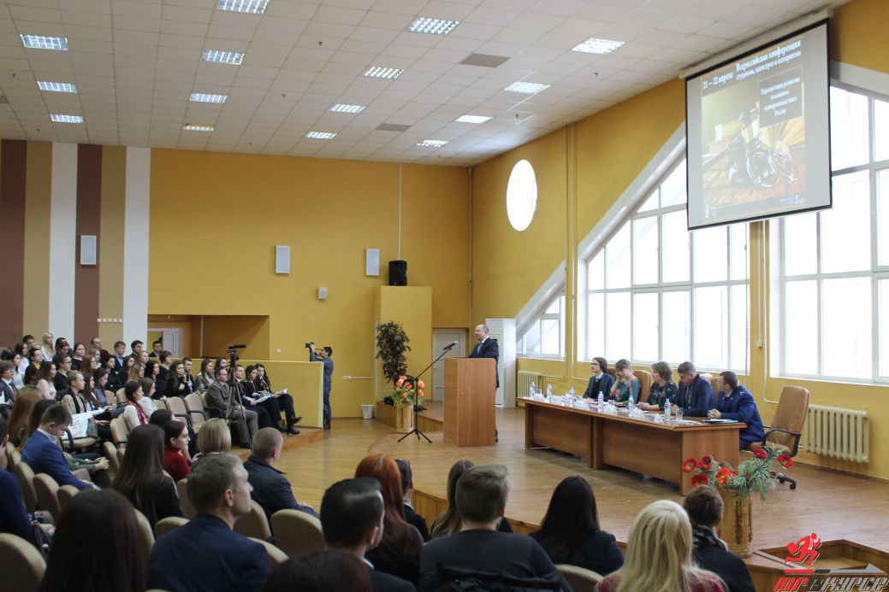
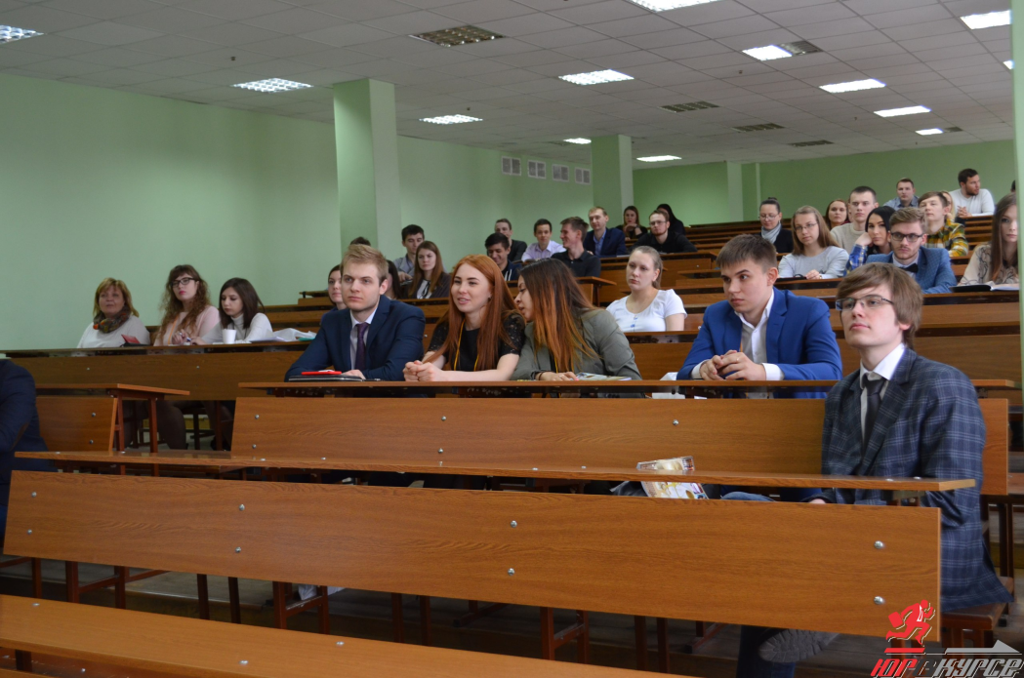
Всероссийская конференция студентов, магистров и аспирантов «Перспективы развития уголовного судопроизводства в России» (21-22 апреля)

Slide 38
Конкурс студенческих работ памяти профессора Л.Д. Кокорева «Профессиональная этика юриста»
конкурс проводится уже второй год подряд
в нем принимают участие представители других субъектов РФ
работы победителей публикуются в федеральном научно-практическом журнале «Судебная власть и уголовный процесс»

Slide 39
Студенческое научное общество
Формат носит разнообразный характер: модельные процессы, студенческие кружки, поездки на конференции и форумы

Slide 40
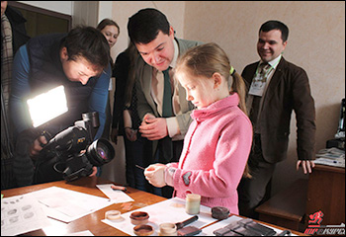
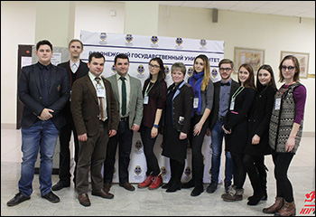
4 февраля в преддверии дня российской науки в Воронежском государственном университете произошло небывалое по значимости и масштабам научное событие – Фестиваль науки.
Организаторами события выступили департамент образования, науки и молодёжной политики Воронежской области и ВГУ. Юридический факультет ВГУ был представлен на Фестивале двумя образовательными площадками – на плечи членов Студенческого научного общества легла координация работы «Дискуссионного клуба», а преподаватели кафедры криминалистики, к.ю.н., М. В. и В.В. Горские представляли площадку «Юный криминалист».

Slide 41
Команда Юридического факультета ВГУ приняла участие в российском этапе крупнейшего всемирного конкурса по международному праву имени Филипа Джессопа (The Philip C. Jessup International Law Moot Court Competition), проходившего с 1 по 5 февраля 2017 года на базе МГУ и МГИМО
В этом году в состав нашей команды вошли студенты-бакалавры Анна Кузнецова и Борис Прищепа и магистрант Екатерина Волкова.

Slide 42
IV Международный студенческий конкурс по международному коммерческому арбитражу им. М.Г. Розенберга
команда юридического факультета ВГУ, заняла второе место в конкурсе, который состоялся во Всероссийской академии внешней торговли (г. Москва) 20–21 апреля

Slide 43
9 ноября 2017 г. на историческом факультете для студентов отделения «Политология» состоялась презентация молодежного проекта Избирательной комиссии Воронежской области «#ЛЬЗЯ: ИЗБИРАТЬ_НЕЛЬЗЯ_ЗАПРЕТИТЬ».
Секретарь Избирательной комиссии Воронежской области, к. ю. н., преподаватель кафедры гражданского права и процесса С.Н. Хорунжий представил проект студентам 2 и 4 курсов, рассказал о современных избирательных технологиях и о задачах, возложенных на избирательные комиссии. В дискуссии приняли участие д.ю.н., доцент кафедры конституционного и муниципального права Е.В. Сазонникова и сотрудники кафедры политологии и социологии: заведующая кафедрой д.п.н., профессор А.В. Глухова, к.п.н., доцент О.А. Сиденко, к.п.н., преп. Д.В. Щеглова.

Slide 45
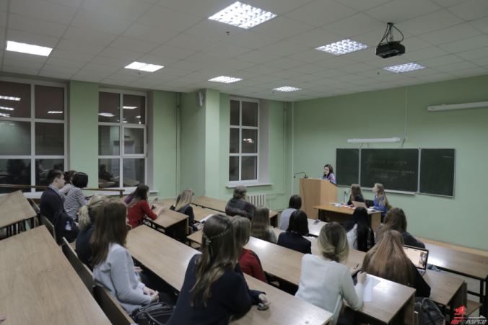
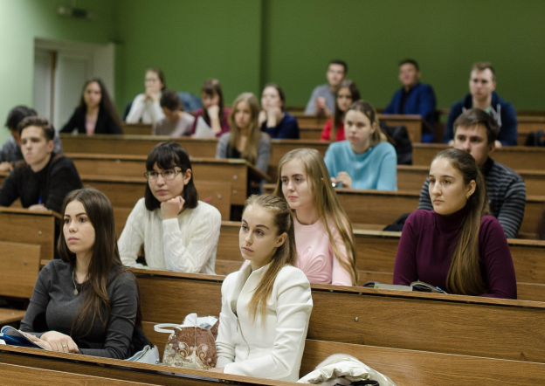
Кружок по прокурорскому надзору
6 заседаний
Посетили три гостя:
прокурор отдела по надзору за исполнением законов Алферова Алина Александровна, юрист первого класса
помощник прокурора Ленинского района г.Воронеж Мудровский Михаил Юрьевич, юрист третьего класса.
прокурор отдела государственного обвинения уголовно-судебного управления прокуратуры Воронежской области Зяблова Анна Аркадьевна, юрист первого класса.
Среднее количество студентов - 40

Slide 46
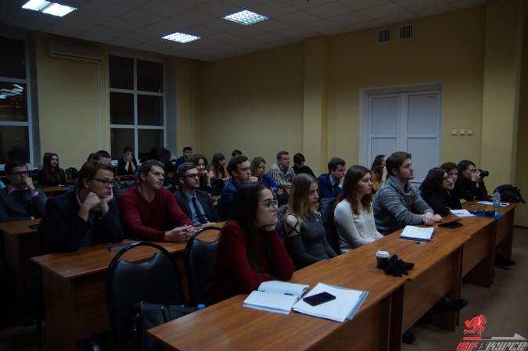
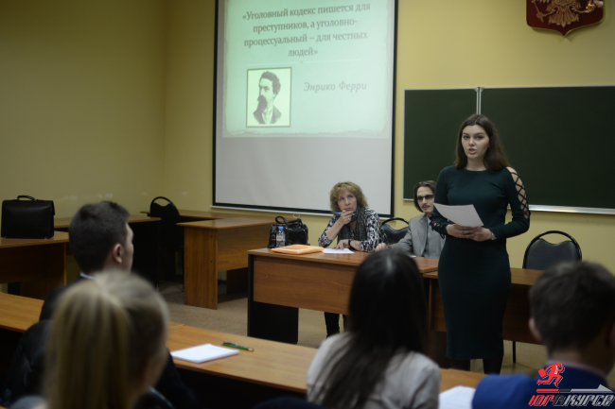
Кружок по уголовному процессу
9 заседаний
Гости:
Сидоров Виталий Леонидович - заместитель начальника уголовно-судебного управления — начальник отдела государственных обвинителей прокуратуры Воронежской области
Елена Олеговна Алферовская - сотрудник аппарата Воронежского областного суда,
Гриценко Денис Викторович -начальник кассационного отдела Уголовно-судебного Управления
Речкина Людмила Александровна-преподаватель кафедры современных языков и коммуникаций ВИЭСУ;
Дмитрий Сергеевич Маршев -
прокурор Семилукского района Воронежской области
Среднее количество студентов – 40 человек
Форматы: мастер-классы, лекции, конкурс по ораторскому искусству, обсуждение книг, выступление обучающихся, проведение уголовных процессов.

Slide 47
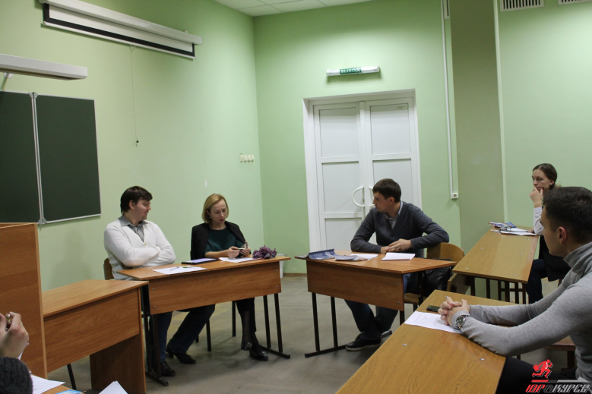
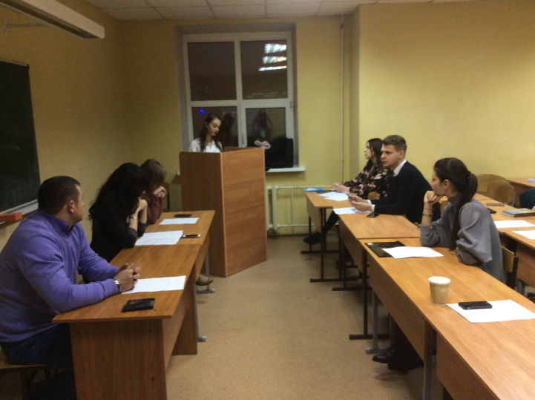
Кружок по гражданскому процессу
3 заседания
Формат: круглые столы, выступление обучающихся, проведение гражданских процессов
Среднее количество студентов - 20 человек

Slide 48
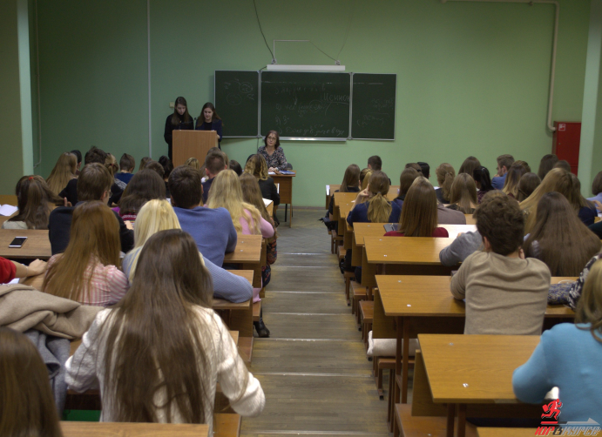
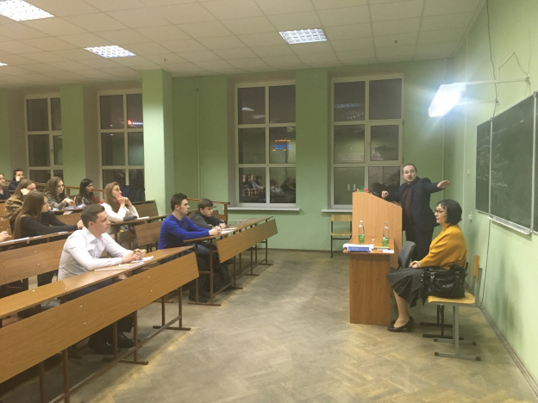
Кружок по земельному праву
3 заседания
Гости:
Зражевский А.Д., начальник отдела правового обеспечения Департамента имущественных и земельных отношений Воронежской области; Скрынников Р.А., ведущий юрисконсульт отдела правовой работы МКУ городского округа г. Воронеж «Городской центр муниципального имущества» Клишин И.В., ведущий специалист-эксперт отдела оценки, управления и распоряжения федеральным имуществом и земельными участками ТУ Росимущества в Воронежской области
Среднее количество студентов – 40 человек

Slide 49
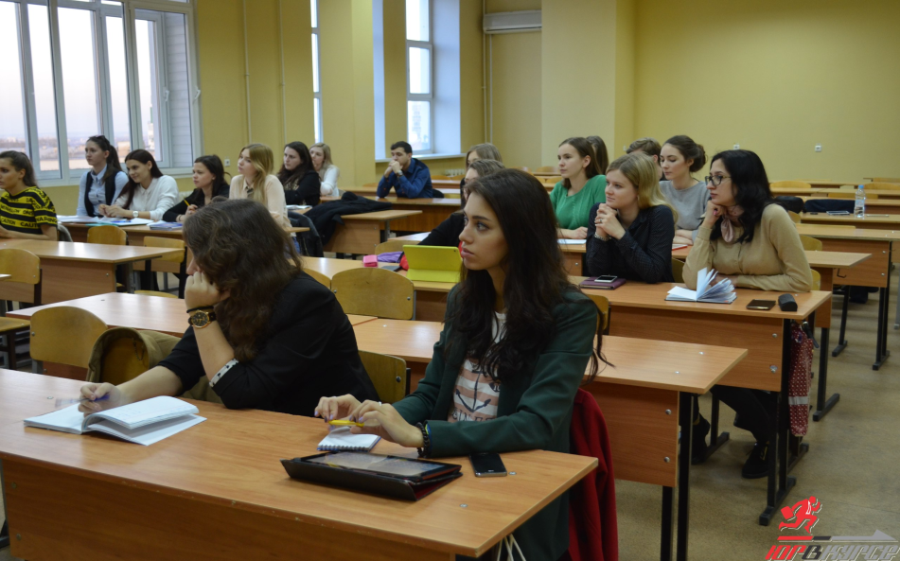
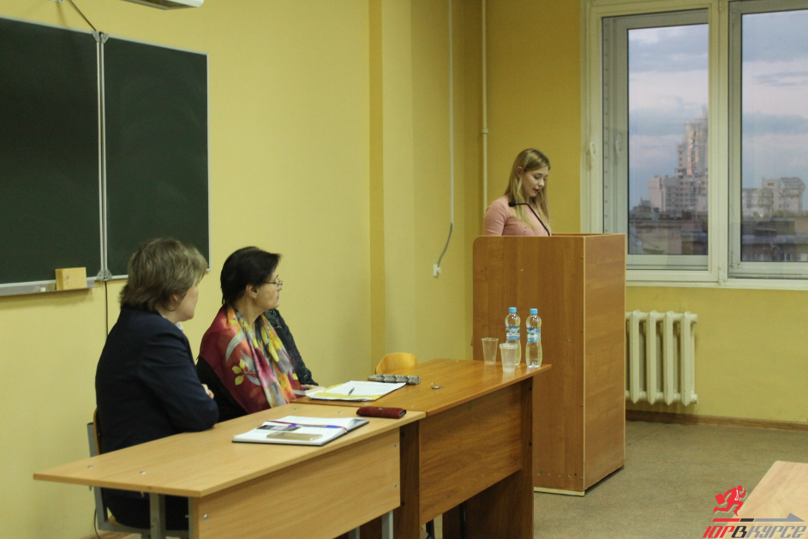
Кружок по административному праву
6 заседаний
Среднее количество студентов - 30 человек
Формат: выступление обучающихся, лекции гостей, проведение административных процессов

Slide 50
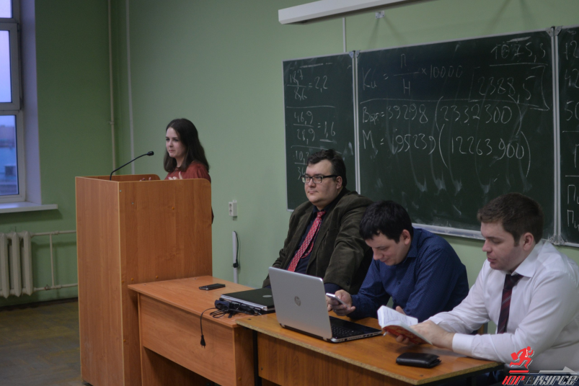
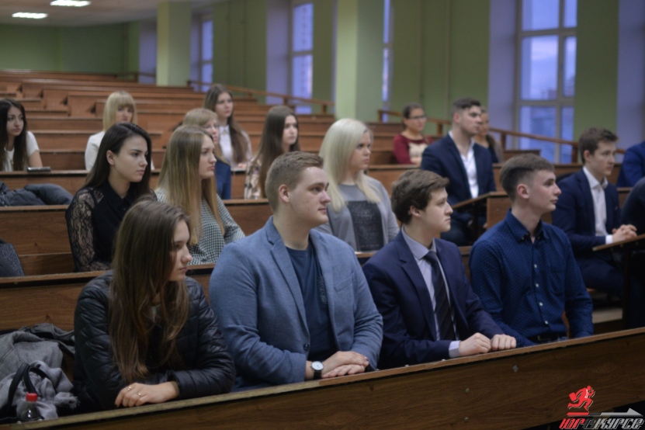
Кружок по теории и истории государства и права
Два заседания
Гости: к. ю. н., старший преподаватель ВИ ФСИН России, подполковник внутренней службы Анатолий Викторович Сумин
Среднее количество студентов - 20

Slide 51
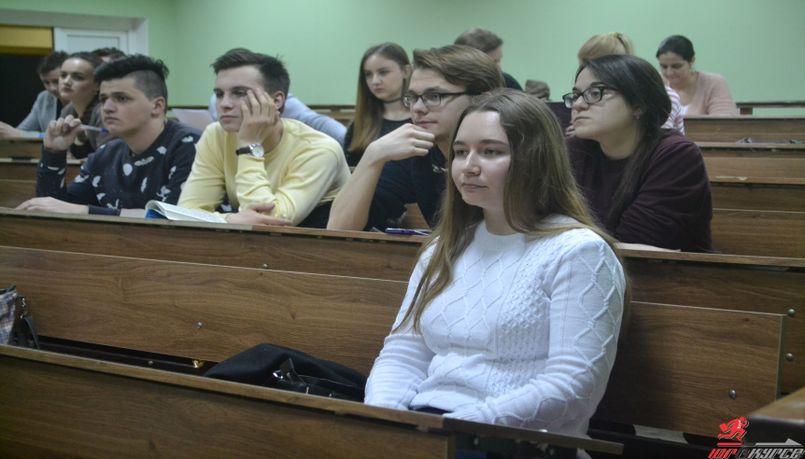
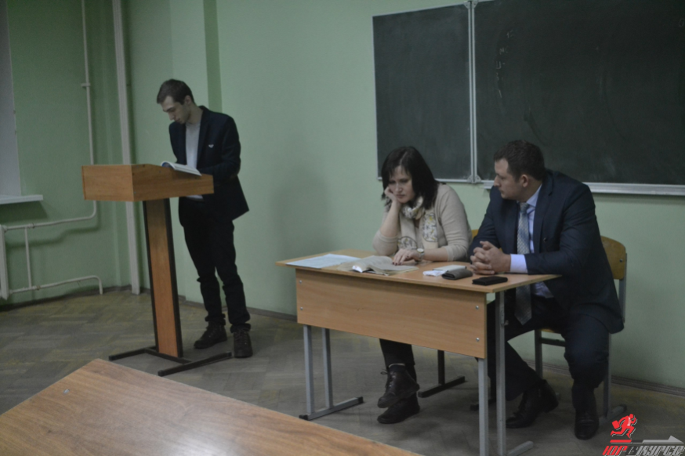
Кружок по гражданскому праву
4 заседания
Среднее количество студентов – 20-30 человек
Формат: выступление обучающихся, преподавателей

Slide 52
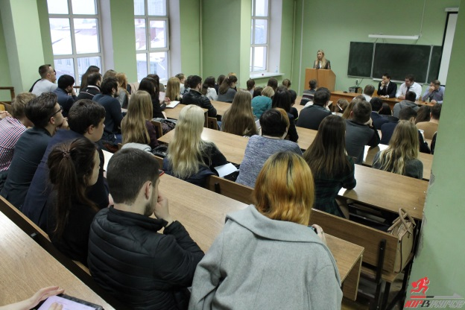
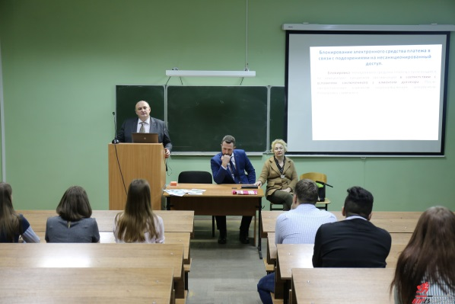
Кружок по финансовому (налоговому) праву
8 заседаний
Среднее количество студентов – 50 человек
Гости:
Марина Голева (юрист, Швейцария) и Владислав Борисов (юрист, Великобритания)
Дмитрий Анищенко, юрист Taxology, преподаватель Финуниверситета
Костянский Роман Борисович, заместитель управляющего отделением ГУ Банка России по ЦФО.
Формат: выступление и мастер-классы гостей, выступление обучающихся, модель налогового спора, интерактивная конференция

Slide 53
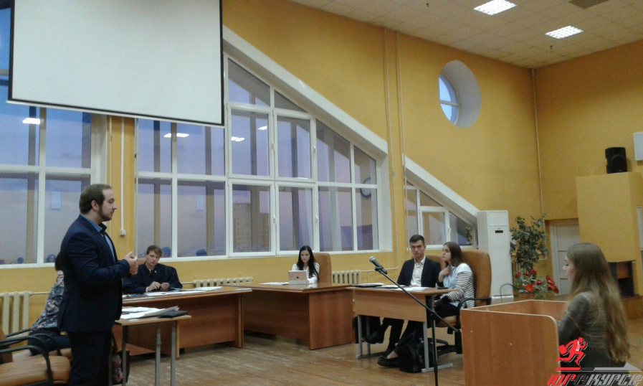
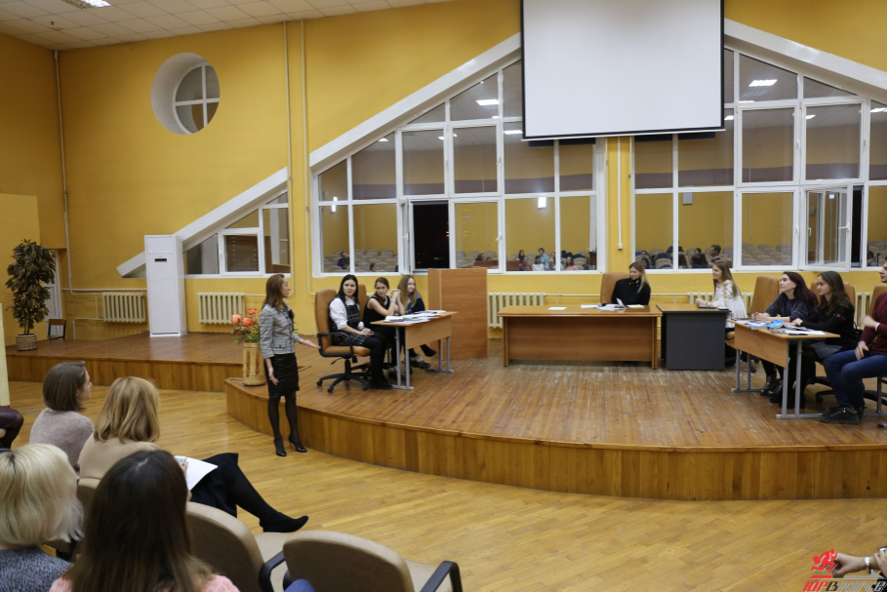
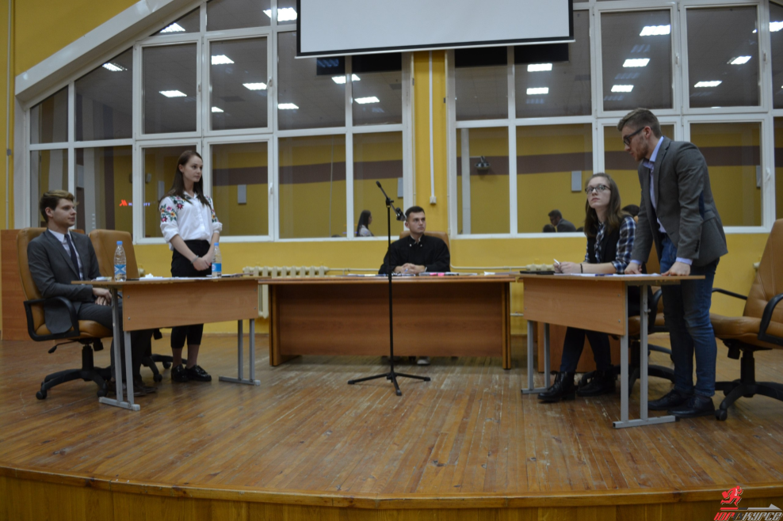
Гражданские процессы
Проведено четыре гражданских процесса, с участием судей, адвокатов в качестве экспертов

Slide 54
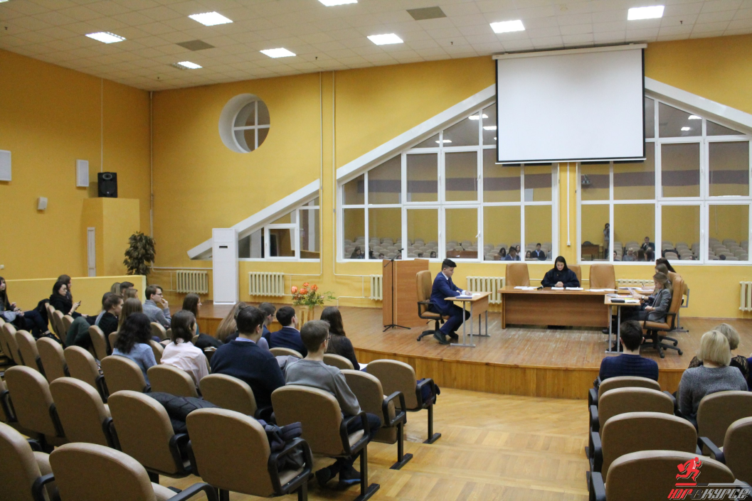
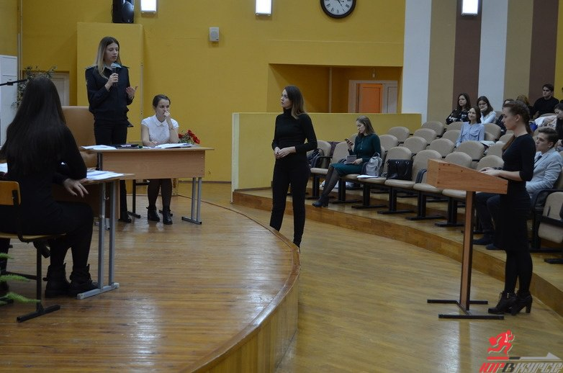
Административные процессы
8 модельных административных процесса
с участием судей, преподавателей в качестве экспертов

Slide 55
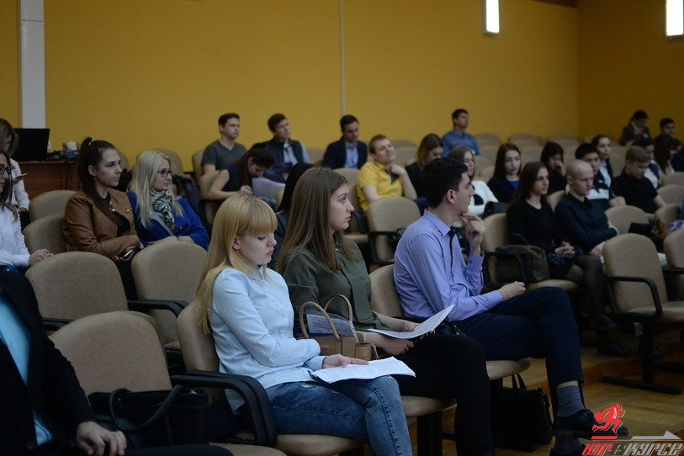
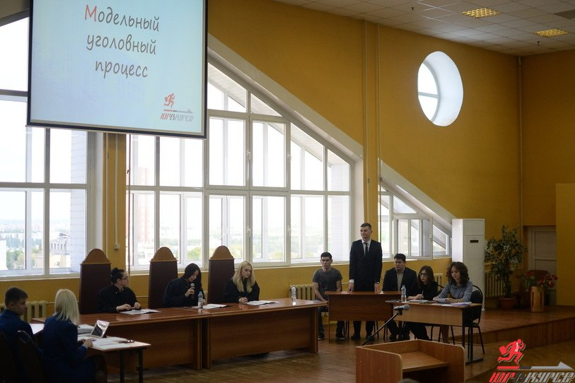
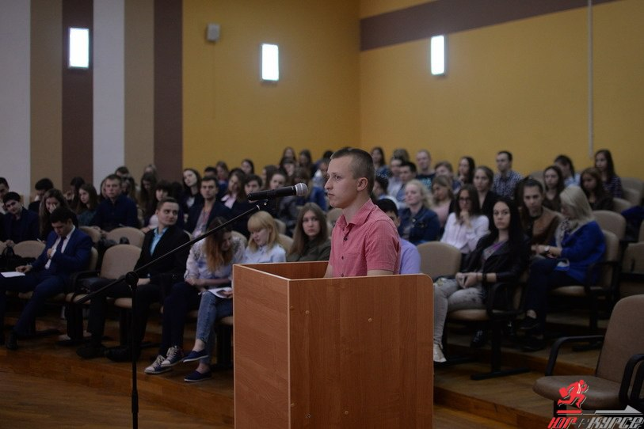
Уголовный процесс
Проведен показательный уголовный процесс
(23 мая 2017 года)

Slide 56
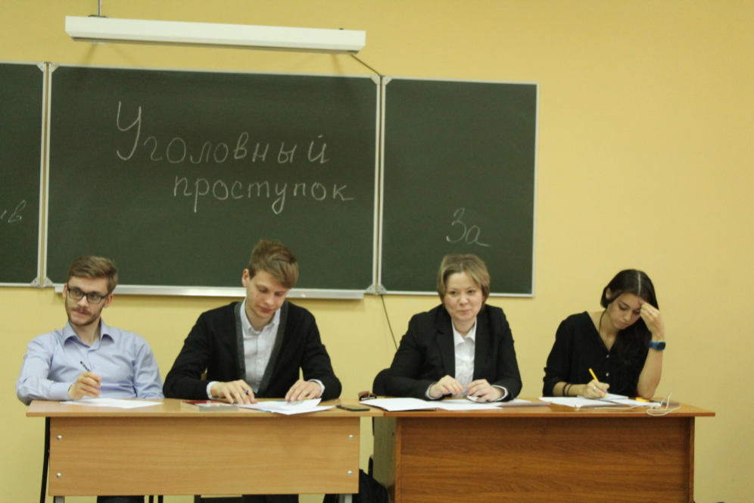
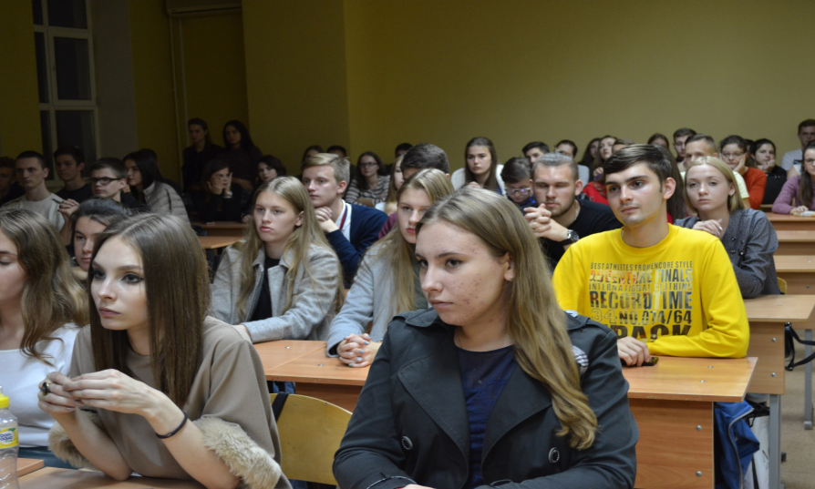
Дискуссионный клуб
24 команды
60 первокурсников
Многообразие тем (Уголовный проступок: за и против, ЕГЭ, Смертная казнь)
Средняя посещаемость – 30 студентов

Slide 57
Юридический книжный клуб
3 заседания
Формат: обсуждение книг
Среднее количество студентов – 15 человек

Slide 58
Legal English Club
5 заседаний с большим набором тем
Среднее количество студентов – 15 человек

Slide 59
Студенческий конкурс по медиации (6 апреля)

Slide 60
Татьяна Цурган - победитель секции "Административное право" на XVI Международной конференции молодых ученых «Традиции и новации в системе современного российского права», призер I Всероссийской олимпиады по публичному праву, призер II Всероссийского конкурса студенческих работ по административному праву и процессу (от Национальной Ассоциации административистов)

Slide 61
17-18 февраля 2017 года Касьянова Марина получила Диплом за победу в конкурсе «Лучший доклад по праву интеллектуальной собственности» в рамках V Международного юридического форума «Правовая защита интеллектуальной собственности: проблемы теории и практики» (IP Форум).
10-11 ноября 2017 года на базе Института юстиции СГЮА проходила IV Международная научно-практическая конференция студентов и магистрантов «Persona. Justitia. Modernitas». По итогам работы секции «Гражданское право» выступление Касьяновой Марины было отмечено дипломом II степени.

Slide 62
2 декабря 2017 года в Арбитражном центре при АНО «Институт современного арбитража» состоялся Первый студенческий конкурс по арбитражу корпоративных споров имени В.П. Мозолина. В конкурсе приняли участие 36 команд из ведущих ВУЗов России. Воронежский Государственный Университет представляли магистры первого курса Халявина Е. О. и Безгузова Ю.С. Тренерами команды были к.ю.н., доцент кафедры гражданского права и процесса Поротикова О.А. и преподаватель кафедры гражданского права и процесса Сенцов И.А.

Slide 63
2 международный научно-практический конвент студентов и аспирантов «Революция в праве: прорывные идеи в современном российском праве ( к 100-летию Октябрьской революции)» (КАЗАНЬ):
Марк Варфоломеев - 3 место на секции административного права, Максим Новичихин - 3 место на секции финансового и налогового права, Виктория Христенко - 2 место на секции уголовного процесса и криминалистики, Угрюмова Юлия - 1 место на секции природоресурсного права

Slide 64
Конференция для школьников «Права несовершеннолетних и их влияние на гражданскую активность общества» (16 декабря)
В конференции в качестве экспертов приняли участие
преподаватели юридического факультета ВГУ:
Бирюков П.Н., Сазоннникова Е.В., Кудрявцев А.Г.

Slide 65
28- 29 апреля - участие команды в составе М. Новичихина, Д. Рябых, М. Варфоломеева, А. Кретовой, В. Гзель в конкурсе по международному налогообложению Рос-ИФа, М. Варфоломеев получил сертификат лучшего участника четвертьфинала
10 – 11 ноября - участие команды в составе М. Новичихина, Д. Рябых, Э. Егиазарян, А. Кретовой, В. Гзель в Открытом конкурсе Финансового университета по международному налогообложению, команда заняла третье место среди 28.
8-9 декабря - участие команды в составе М. Новичихина, Д. Рябых, М. Варфоломеева, А. Кретовой, В. Гзель в конкурсе по российскому налогообложению Рос-Ифа, в очные туры прошло 8 из 37 команд, в т.ч. команда юрфака ВГУ, команда по итогам попала в премьер-лигу.

Slide 66
I криминалистический квест юридического факультета ВГУ (21 декабря )
На сегодняшний день квест – один из самых популярных среди молодежи видов развлечения. Темы квестов увлекательны, но чтобы прочувствовать весь драйв, необходимо хотя бы раз поучаствовать в нём самому.
Запутанная уже с первой локации история одного убийства увлекла участников квеста, а большое количество деталей и информации требовало от юных детективов полного погружения в процесс расследования. Криминалистический квест, разработанный студентками юридического факультета Анной Рожковой и Татьяной Цурган при поддержке доцентов кафедры криминалистики Вадима Вадимовича Горского, Максима Вадимовича Горского и аспирантки кафедры криминалистики Дарьи Владимировны Завьяловой, помог развить логику мышления и смекалку.

Slide 67
I криминалистический квест юридического факультета ВГУ

Slide 68
Деловая игра среди студентов региональных вузов в формате заседания законодательного собрания на тему «Экологическая безопасность как гарантия права на благоприятную окружающую среду»
В Парламентском центре Воронежской областной Думы 4 декабря 2017 года прошла деловая игра среди студентов региональных вузов в формате заседания законодательного собрания. Темой командных выступлений стала «Экологическая безопасность как гарантия права на благоприятную окружающую среду». Мероприятие организованно Воронежской областной Думой в рамках Года экологии.

Slide 69
Деловая игра среди студентов региональных вузов в формате заседания законодательного собрания на тему «Экологическая безопасность как гарантия права на благоприятную окружающую среду»
Деловая игра прошла в форме заседания законодательного органа государственной власти субъекта РФ, на котором две стороны («Утверждение» и «Отрицание») рассматривали один из действующих законов Воронежской области в сфере экологии. В течение минуты каждый из трех спикеров играющей команды должен был привести аргументы, либо в пользу действующего законодательного акта, либо против. При этом принадлежность к стороне утверждения или отрицания определялась слепым жребием. Всего командами было рассмотрено три региональных закона – «О регулировании отдельных лесных отношений на территории Воронежской области», «Об охране атмосферного воздуха на территории Воронежской области» и «Об охране окружающей среды и обеспечении экологической безопасности в Воронежской области».

Slide 70
Деловая игра среди студентов региональных вузов в формате заседания законодательного собрания на тему «Экологическая безопасность как гарантия права на благоприятную окружающую среду»
Победу в деловой игре одержала команда ВГУ в составе студентов юридического факультета ВГУ были Матвеева Полина 3 курс, Колесников Олег и Варфоломеев Марк 4 курс (тренер команды доцент кафедры конституционного и муниципального права Бекетова Светлана Михайловна).

Slide 71
23 студента - стипендиаты Оксфордского Российского Фонда 2017-2018 учебного года

Slide 72
Р Е Ш Е Н И Е
Ученого Совета юридического факультета
ФГБОУ ВО
«Воронежский государственный университет»
от 28 декабря 2017 г.
Заслушав и обсудив доклад заместителя декана юридического факультета ФГБОУ ВО «Воронежский государственный университет» по научной работе и аспирантуре доктора юридических наук, доцента О.С. Рогачевой «Итоги научной работы юридического факультета в 2017 году», Ученый Совет юридического факультета ВГУ
п о с т а н о в и л:
1. Признать результаты научно-исследовательской работы преподавателей юридического факультета Воронежского государственного университета в 2017 году удовлетворительными.
Одобрить деятельность зав. кафедрами юридического факультета Воронежского государственного университета по организации и проведению научно-исследовательской работы преподавателями, аспирантами, соискателями и студентами юридического факультета Воронежского государственного университета.
3. Утвердить план научно-исследовательской работы юридического факультета Воронежского государственного университета на 2018 год.
4. Рекомендовать кафедрам юридического факультета ВГУ регулярно (по семестрам) рассматривать вопросы научной работы кафедры, соблюдения сроков подготовки кандидатских и докторских диссертаций, обсуждать конкретные результаты исследовательской деятельности каждого преподавателя, степень его участия в научных проектах как кафедры, так и юридического факультета Воронежского государственного университета (зав. кафедрами).

Slide 73
5. Продолжить издание в 2018 году научных журналов, ежегодников и сборников научных трудов: «Вестник Воронежского государственного университета. Серия: Право», «Судебная власть и уголовный процесс», «Воронежские криминалистические чтения», «Конституционализм и государствоведение», «Юбилеи, Конференции, Форумы», «Юридические записки», «Правовая наука и реформа юридического образования», , «Публичные финансы и налоговое право», «Уголовное право и криминология», «Международно-правовые чтения» (зав. кафедрами).
6. Продолжить издание в 2018 г. сборников научных трудов аспирантов, соискателей, магистров и студентов юридического факультета Воронежского государственного университета «Трибуна молодых ученых» и «Студенты в правовой науке» (в электронной форме) (проф. Ю.Н. Старилов, доц. О.С. Рогачева).
Организовать и осуществлять на кафедрах работу уполномоченных каждой кафедры по взаимодействию с научной библиотекой Воронежского государственного университета с целью повышения индекса цитируемости преподавателей кафедры с использованием РИНЦ (зав. кафедрами).
Обеспечить соответствие научного издания «Вестник ВГУ. Серия: Право» установленным требованиям с целью его поддержания в перечне рецензируемых научных изданий, в которых должны быть опубликованы основные научные результаты диссертаций на соискание ученой степени кандидат наук, на соискание ученой степени доктора наук (проф. Ю.Н. Старилов, проф. О.С. Рогачева, доц. Ю.Б. Носова).

Slide 74
9. Провести в апреле 2018 г. ежегодную научную конференцию профессорско-преподавательского состава юридического факультета Воронежского государственного университета и научную студенческую конференцию (зав. кафедрами).
10. Постоянно проводить работу по внедрению результатов научных исследований ученых юридического факультета Воронежского государственного университета в практику деятельности государственных органов и органов местного самоуправления (судов, прокуратуры, территориальных органов федеральных органов исполнительной власти, Правительства Воронежской области, органов законодательной и исполнительной власти Воронежской области, городской администрации, правоохранительных органов), а также по организации участия преподавателей в законодательной деятельности (зав. кафедрами).

Slide 75
В отчете использованы материалы:
Информационного проекта юридического факультета ВГУ «#ЮРВКУРСЕ» (https://vk.com/yurvkurse)
Группы Студенческого научного общества (https://vk.com/law_ssc)
Группы Legal English Club (https://vk.com/lec_vsu)
Сайта юридического факультета ВГУ (http://www.law.vsu.ru/)
Группы кафедры финансового права (https://vk.com/club94412258)

